Slide 1
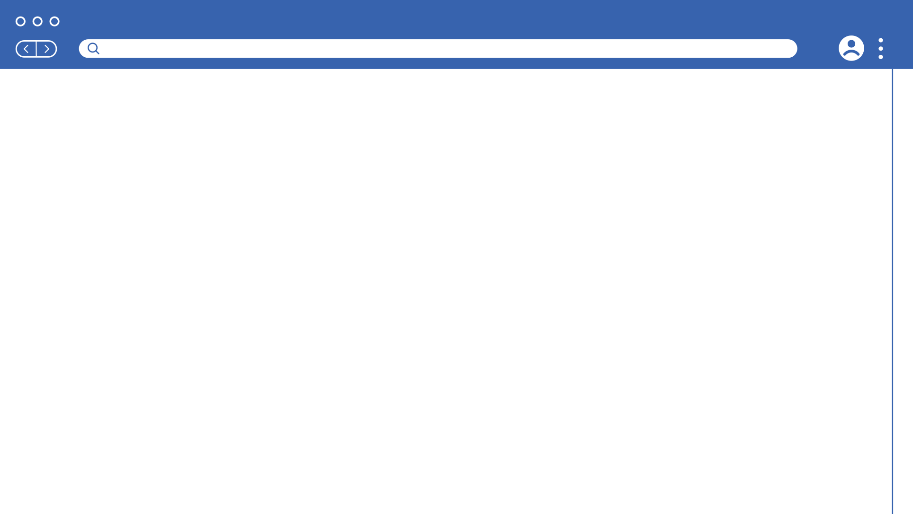








Slide 2


















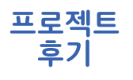










Slide 3














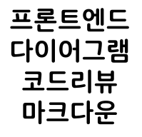
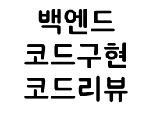
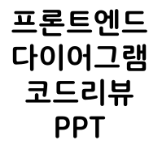

Slide 4

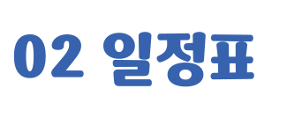
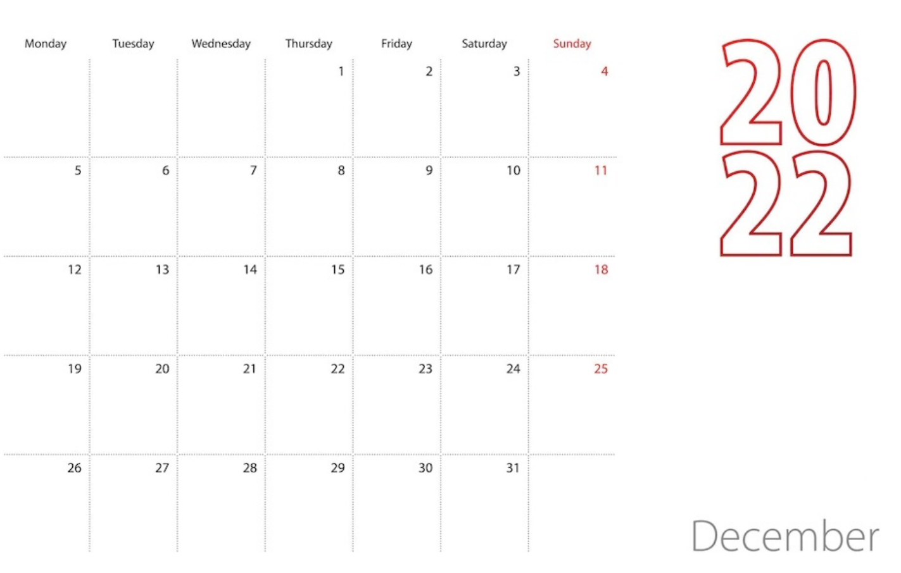


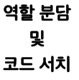




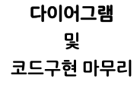
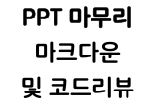

Slide 5
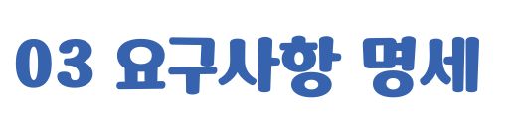
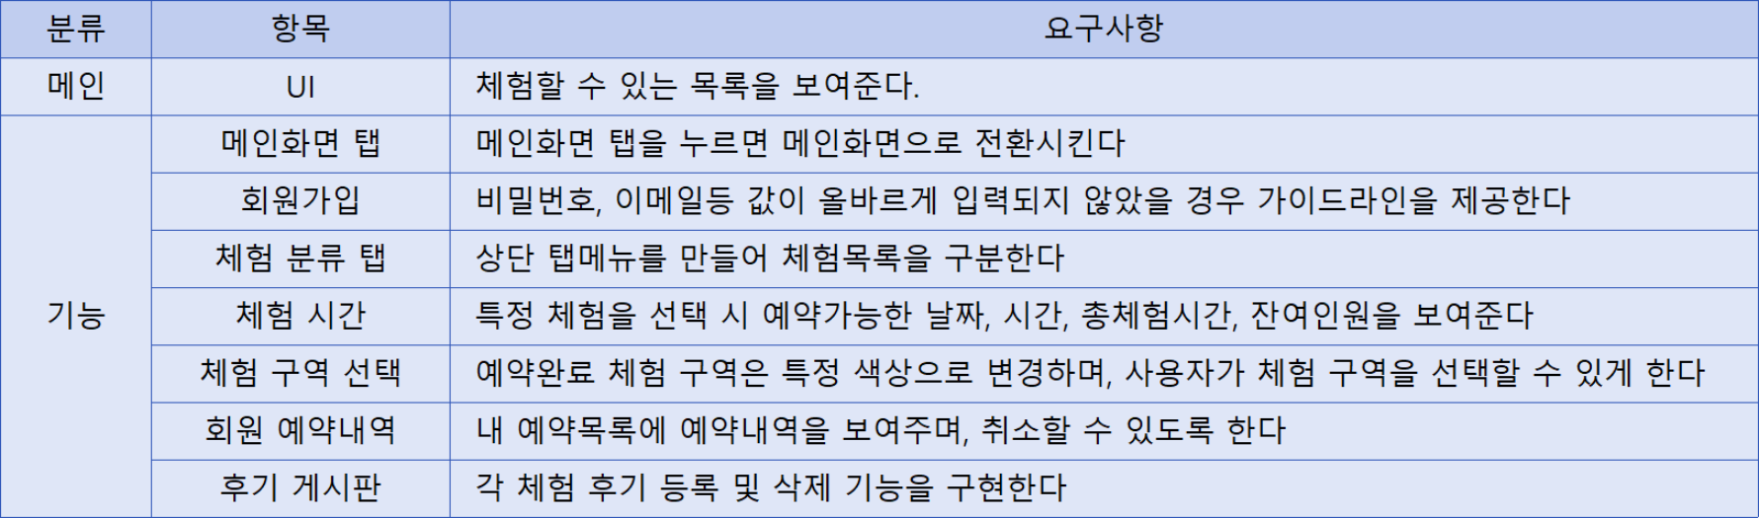

Slide 6
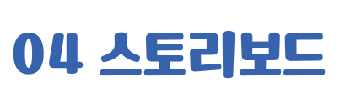
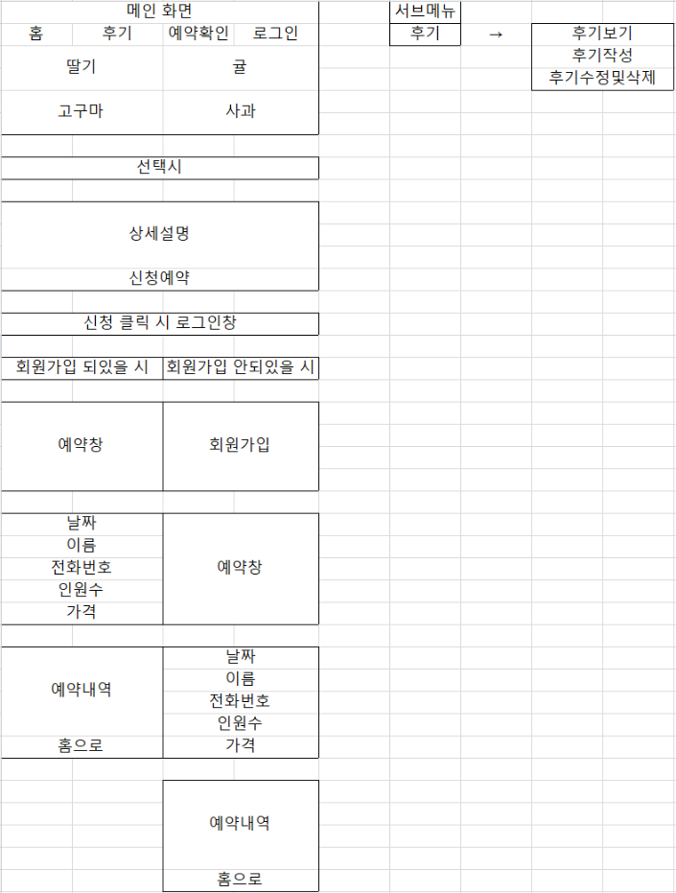

Slide 7

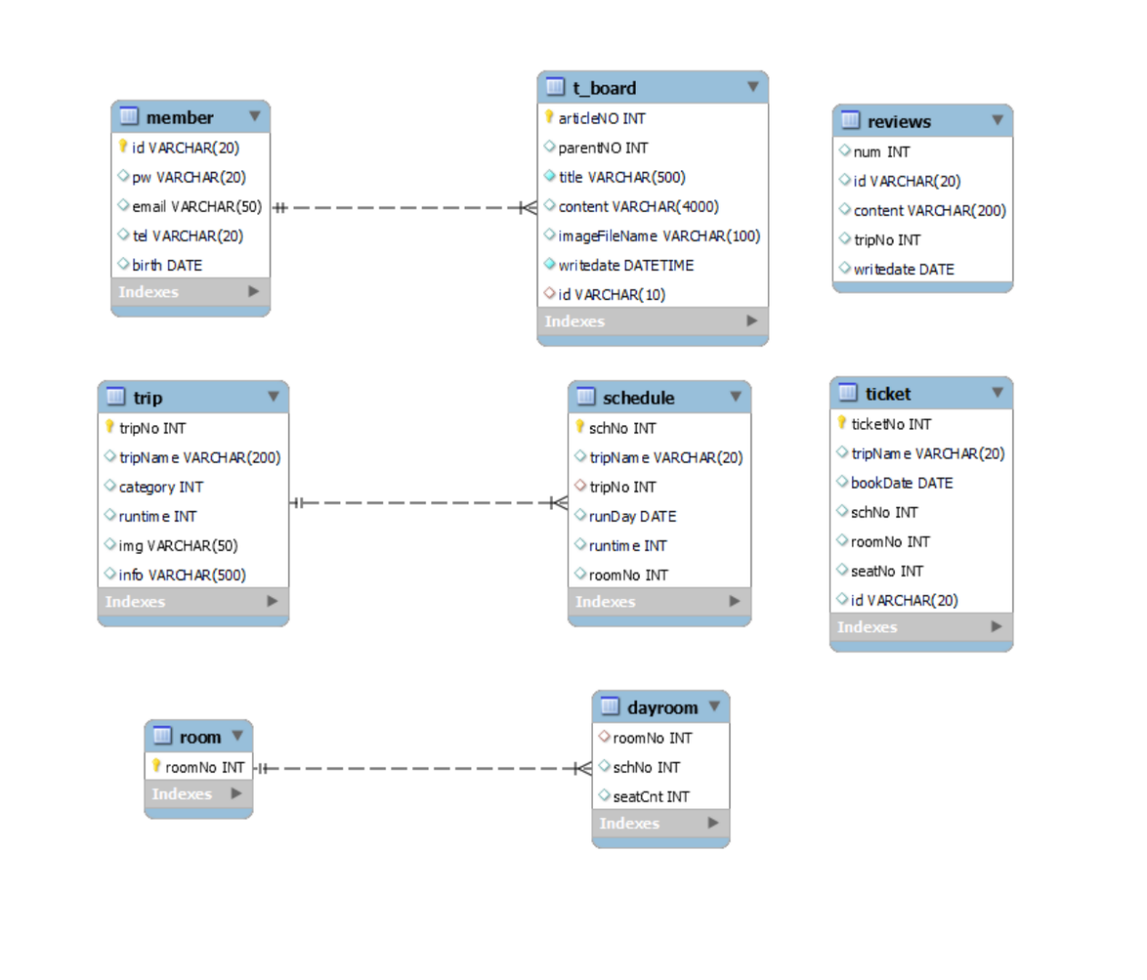
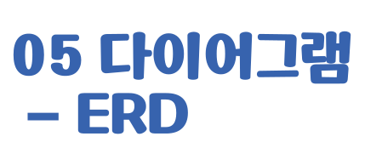

Slide 8

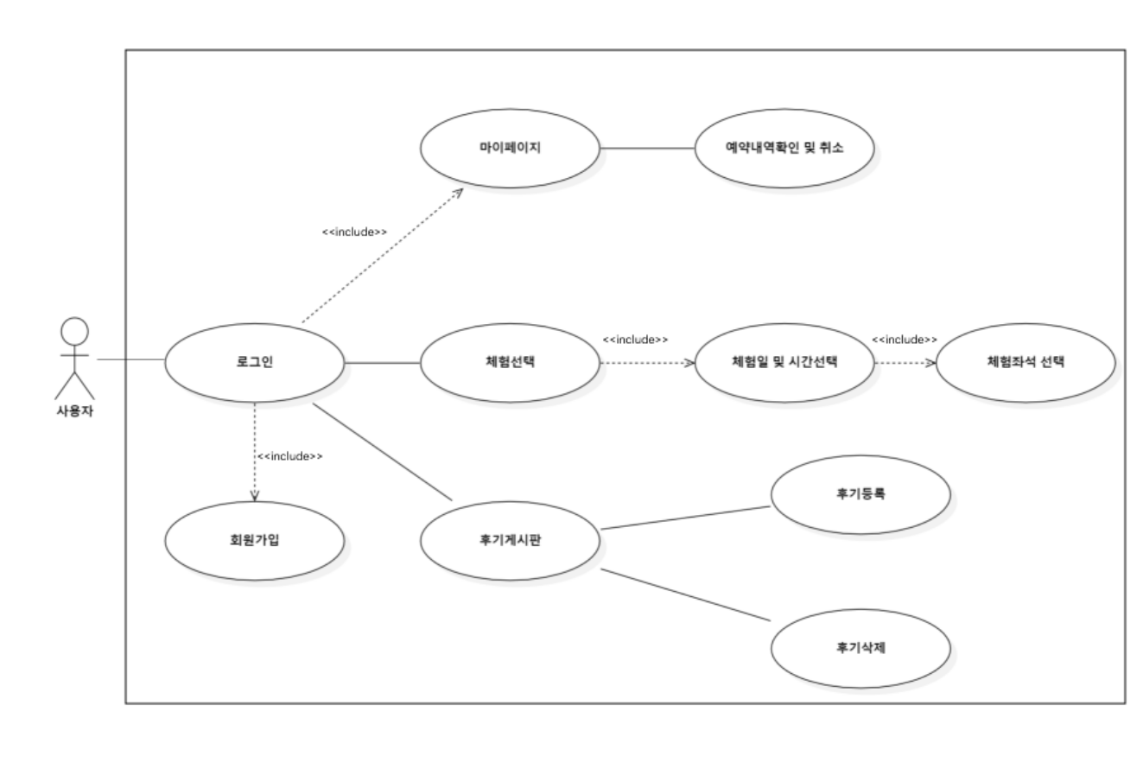

Slide 9


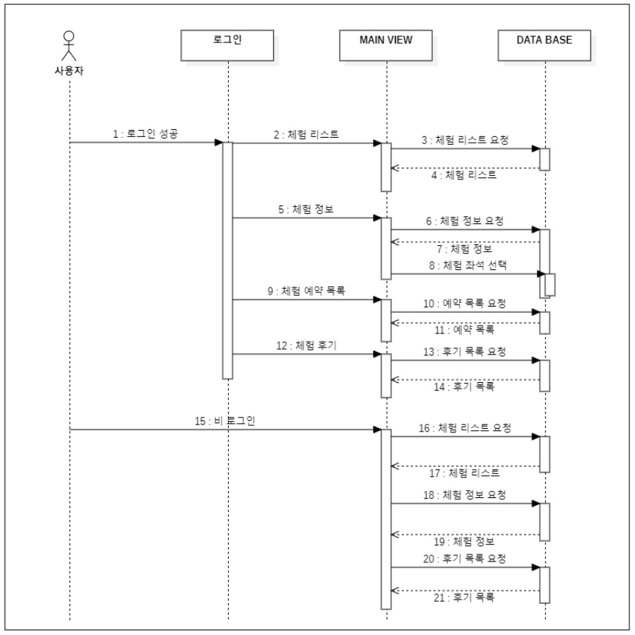

Slide 10

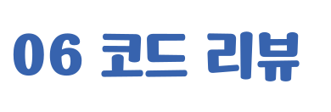
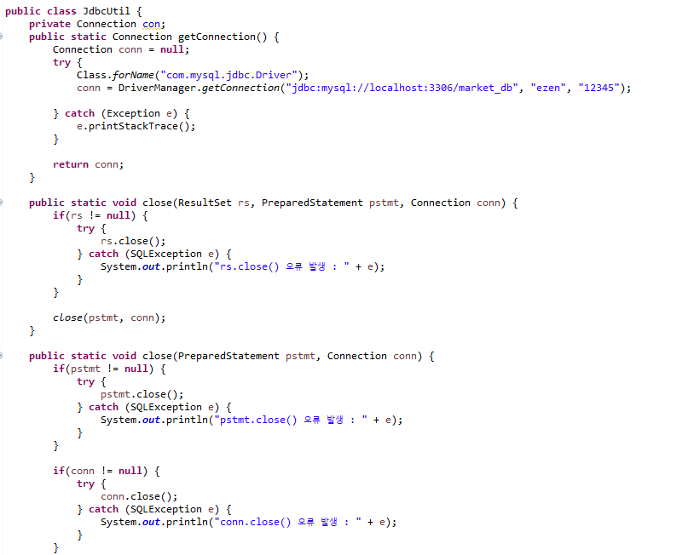
- DB 연결
이 메서드(코드)는 MySQL 드라이버를 읽어오고,
Driver Manager 클래스를 이용해 MySQL 데이터베이스에
접근할 수 있는 Connection 객체를 생성하는 코드입니다.

Slide 11
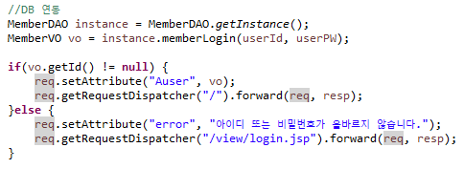
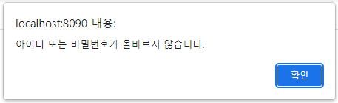
- 로그인
MemberDAO 클래스의 getInstance() 메서드를 이용해 MemberDAO 객체를 생성하고, 아이디가 있다면 웹 애플리케이션의 첫 페이지로 이동,
아이디가 없다면 에러 메시지를 출력하고 로그인 페이지로 이동합니다.

Slide 12
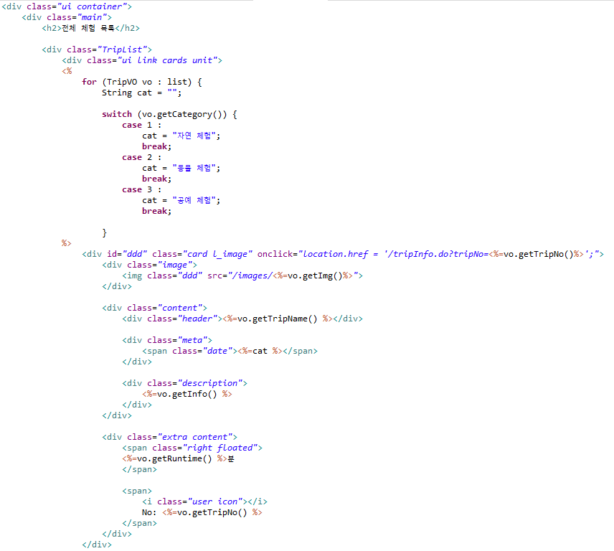
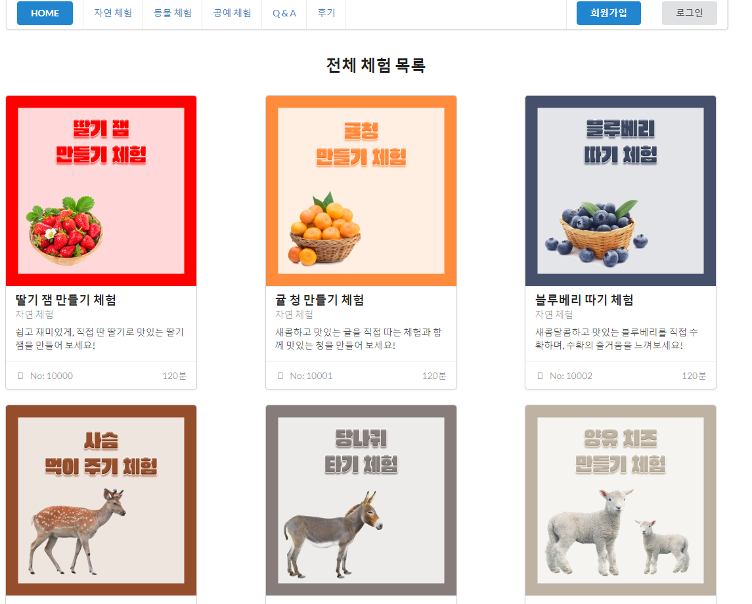
- 메인 화면
list 변수에 저장된 체험 목록 정보를 이용해 체험 목록을 생성합니다.
체험목록은 체험 이미지, 이름, 카테고리, 설명, 소요 시간, 체험 번호 등의 정보를 출력합니다.
체험목록을 클릭하면 해당 체험의 상세 정보 페이지로 이동할 수 있습니다.

Slide 13
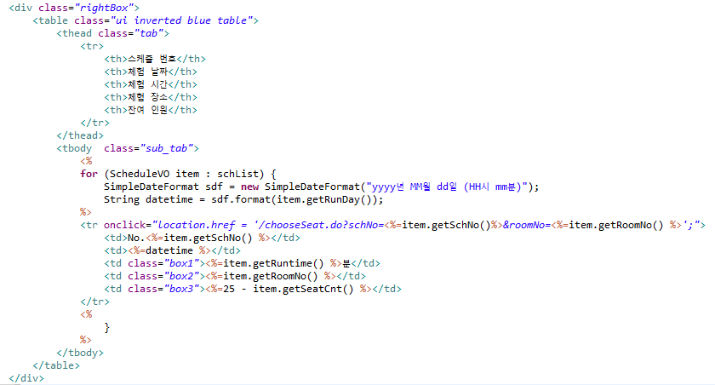
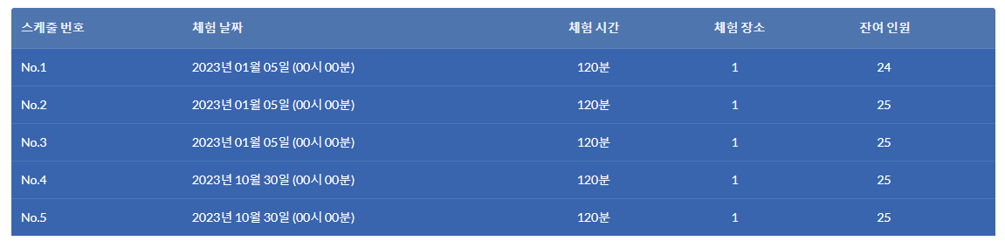
- 예약
schList 변수에 저장된 체험 스케줄 정보를 이용해 테이블을 생성합니다.
테이블은 스케줄 번호, 체험 날짜, 체험 시간, 체험 장소, 잔여 인원 등의 정보를 출력합니다.
예약할 목록을 클릭하면 해당 체험 스케줄에 참가할 수 있는 좌석 선택 페이지로 이동할 수 있습니다.

Slide 14
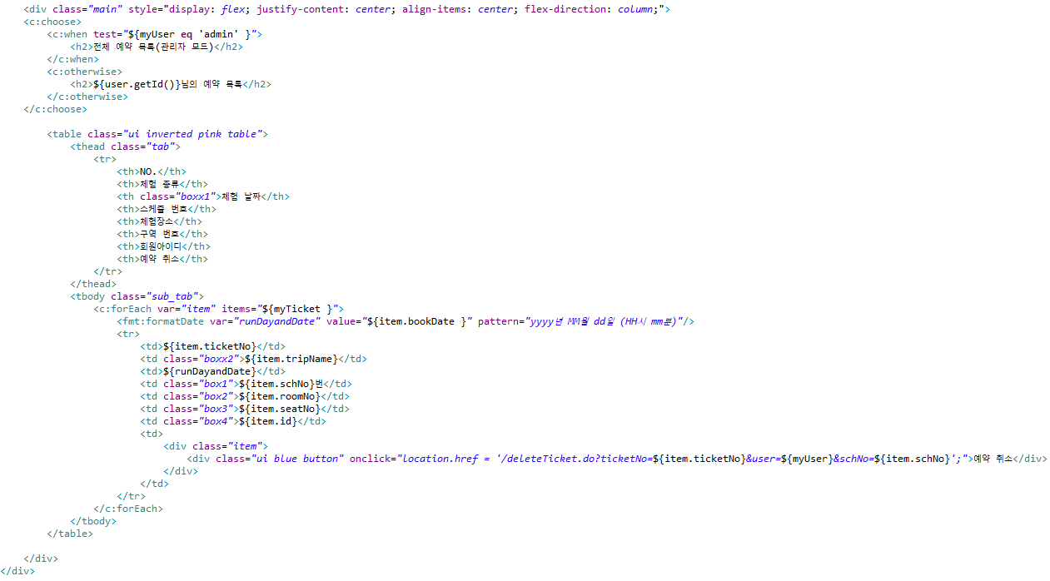
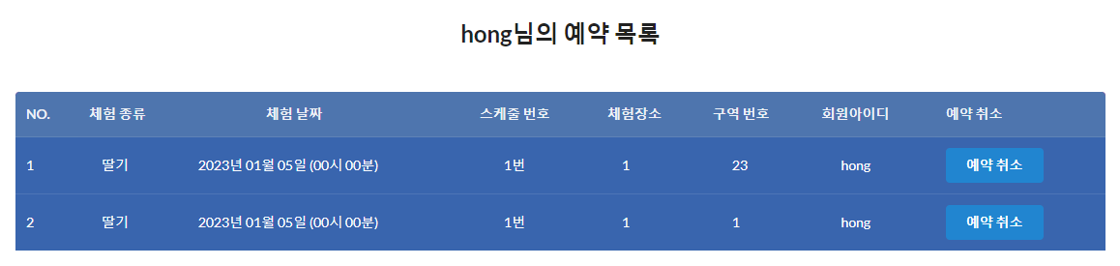
- 예약 목록
${user.getId()} 값으로 설정된 사용자 아이디 정보와
“XX 님의 예약 목록"을 출력합니다.
태그는 지정된 값(value)을 받아오고,
결과를 지정된 변수(var)에 할당합니다.
버튼을 클릭하면 '/deleteTicket.do' 로 이동하면서
ticketNo, user, schNo 파라미터 값을 전달합니다.
ticketNo는 예약 번호, user는 사용자 아이디,
schNo는 스케줄 번호를 의미합니다.

Slide 15
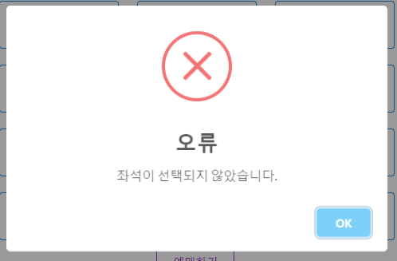
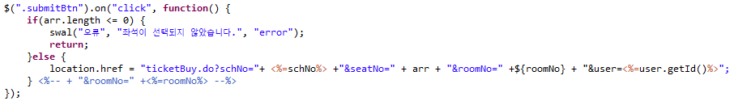
- 좌석 선택 X
arr 배열의 길이가 0보다 작거나 같을 경우
사용자에게 "좌석이 선택되지 않았습니다."라는 메시지를 표시하고,
좌석을 선택할 경우 location.href으로 이동

Slide 16
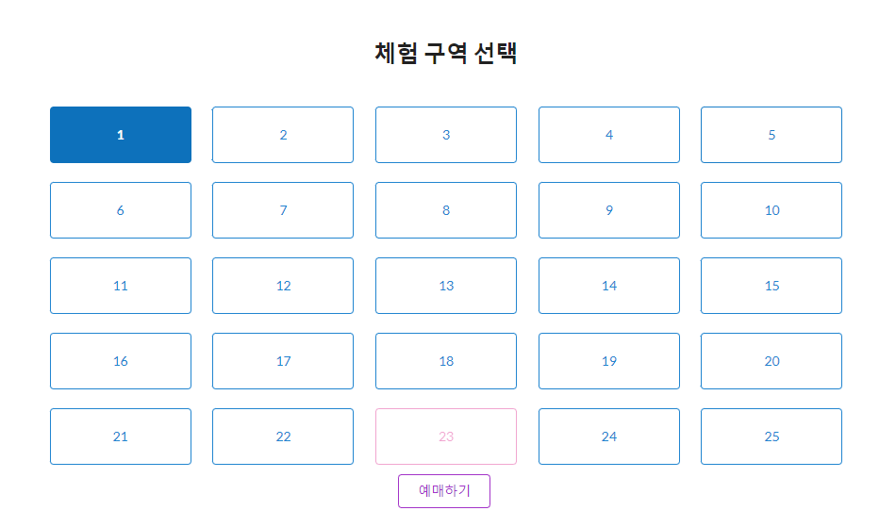
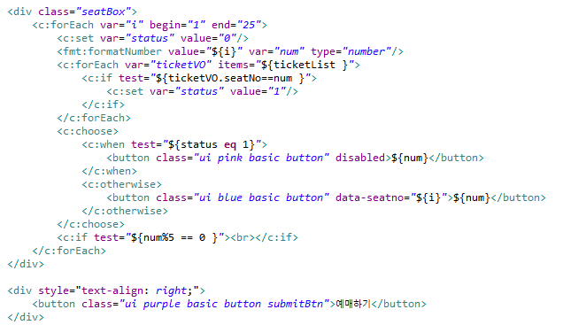
- 구역 선택

Slide 17
- 로그인 팝업

Slide 18
- 회원가입 오류

Slide 19
- 후기

Slide 20
- 게시판 등록

Slide 21
- 게시판 수정

Slide 22

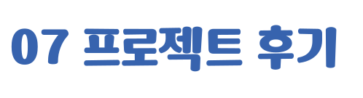
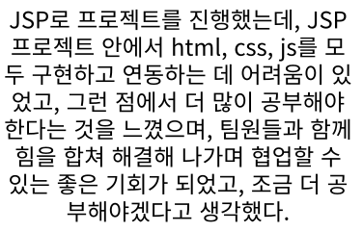
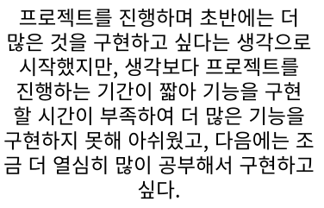
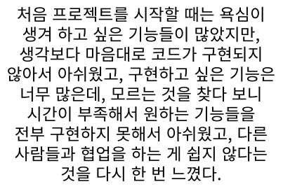
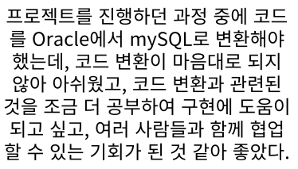

Slide 23

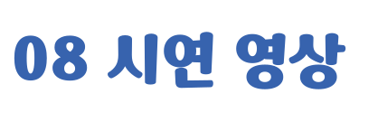

Slide 24



